Slide 1
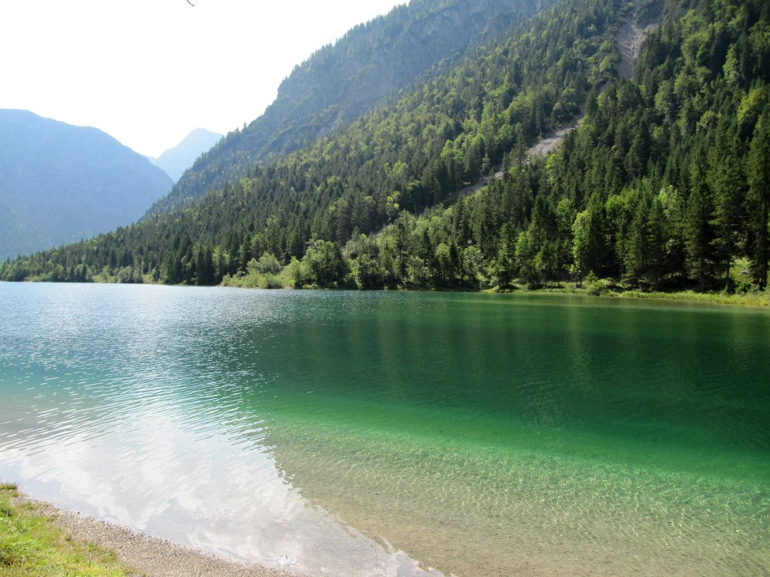
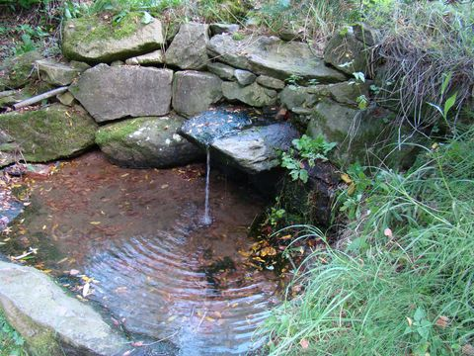
Voda a zdraví
Doc. Ing. Martin Krsek, CSc
RNDr. Danuše Lefnerová, Ph.D

Slide 2
Voda a zdraví
Zákon č. 258/2000 Sb. o ochraně veřejného zdraví stanovuje:“ Pitnou vodou je veškerá voda v původním stavu nebo po úpravě, která je určena k pití, vaření, přípravě jídel a nápojů, voda používaná v potravinářství, voda, která je určena k péči o tělo, k čistění předmětů, které svým určením přicházejí do styku s potravinami nebo lidským tělem, a k dalším účelům lidské spotřeby, a to bez ohledu na její původ, skupenství a způsob jejího dodávání“.

Slide 3
Voda a zdraví
Funkce vody v těle:
Transport (přenos živin, odpadních látek, tepla, elektrolytů, hormonů)
Pomoc při termoregulaci
Působí jako rozpouštědlo a vhodné prostředí pro chemické reakce probíhající v organismu
Chrání okolí kloubů, míchu a mozek
Obklopuje plod jako plodová voda
Podílí se na udržování homeostázy a zajišťuje tak fyzikálně a chemicky stálé vnitřní prostředí těla

Slide 4
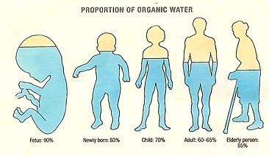
Voda a zdraví
Potřeba tekutin: Velmi individuální, nedá se paušalizovat. Záleží na mnoha faktorech – věku, pohlaví, hmotnosti, okolní teplotě a vlhkosti vzduchu, zdravotním stavu, potravě, na povaze tělesné aktivity
Po narození tvoří voda 75% tělesné hmotnosti, u dospělých osob 60% a ve stáří 50% tělesné hmotnosti
Potřeba vody je zčásti kryta jejím přirozeným obsahem v potravinách, který se pohybuje v rozmezí 20-30% (velmi tučné výrobky) a velmi často mezi 80 – 90% (ovoce, zelenina, polévky,omáčky.

Slide 5
Voda a zdraví
Oxidačním metabolismem organických makronutrientů vzniká v těle člověka 300 ml vody denně.
Nezbytný příjem vody se u dospělého člověka středního věku pohybuje v průměru 2,5 l denně ( 1,5 litru ve formě nápojů a 500-700ml z běžné stravy). 35 ml – 40 ml na kg tělesné hmotnosti bez ohledu na klimatické podmínky
Děti se dehydratují rychleji, proto by měly i víc přijímat – školáci o polovinu víc ke své hmotnosti než je dávka pro dospělého.
Výdej a příjem vody by měl být vždy v rovnováze

Slide 6
Voda a zdraví
Nedostatek vody v organismu (dehydratace) – bolesti hlavy, únava, malátnost, pokles fyzické a duševní výkonnosti včetně poklesu koncentrace, u dětí snížení schopnosti soustředění.
Dlouhodobý nedostatek tekutin – poruchy funkce ledvin, vznik ledvinových a močových kamenů, riziko vzniku infekce močových cest atd.

Slide 7
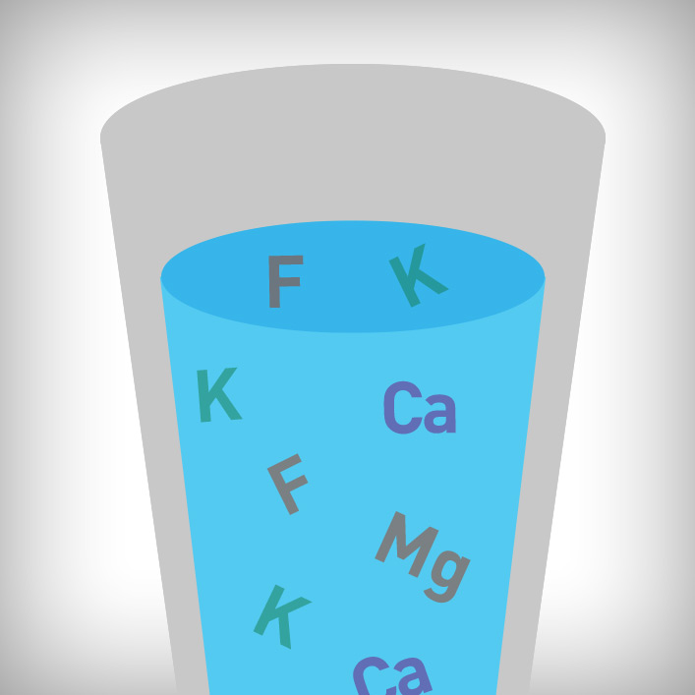
Biologická (biogenní) hodnota pitné vody
Pitná voda musí být zdravotně nezávadná s vyhovující biologickou hodnotou.
Minerální látky obsažené v pitné vodě jsou obvykle v iontové formě, dokonale rozpuštěné a jsou proto lehce resorbovatelné a pro organismus lépe využitelné.
Voda je důležitý zdroj v celkové potřebě minerálů ( fluor- ve formě fluoridových aniontů, jod, sodík, draslík, vzájemný poměr vápníku a hořčíku, selen, zinek a další makro i mikro prvky.

Slide 8
Pásmo hygienické ochrany
Při stanovení se přihlíží:
Ke geologickému složení půdy, její propustnosti
Ke svažitosti pozemku v okolí zdroje
K vydatnosti zdroje
K průmyslové činnosti
K zemědělské činnosti
K dopravě v okolí

Slide 9
Zdravotní zabezpečení pitné vody
Povrchové zdroje : podzemní zdroje 1:1
Podezření, nebo zjištění, že voda ve zdroji je závadná:
Odstraní se zdroj znečistění, provedou se stavební úpravy, obnoví se pásmo hygienické ochrany
U kopaných studní se mechanicky očistí vnitřní stěny pláště studny, voda se vyčerpá, dno se vyčistí od kalu
Provede se jednorázová desinfekce

Slide 10
Multibariérový přístup
Pro zajištění mikrobiologické nezávadnosti vody je nutné uplatňovat:
1. bariéra – důsledná ochrana zdroje surové vody (funkční ochranné pásmo)
2. bariéra - použití takové technologie úpravy vody,
která odpovídá kvalitě surové vody
3.bariéra – ochrana vody před sekundární kontaminací během distribuce ke spotřebiteli
4.bariéra – vnitřní vodovod (domovní rozvod vody) – provedení z hygienicky nezávadných materiálů

Slide 11
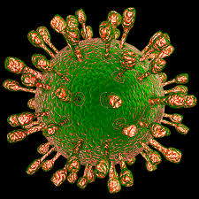
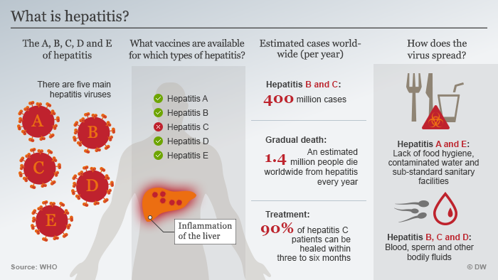
Mikrobi přenášeni vodou
Podmínka: Vylučování původce exkrementy (lidí i zvířat) a možnost nové infekce alimentární cestou
Viry:
Rotaviry - průjmová onemocnění
Polioviry - původci poliomyelitis
RNA viry - hepatitida A , E

Slide 12
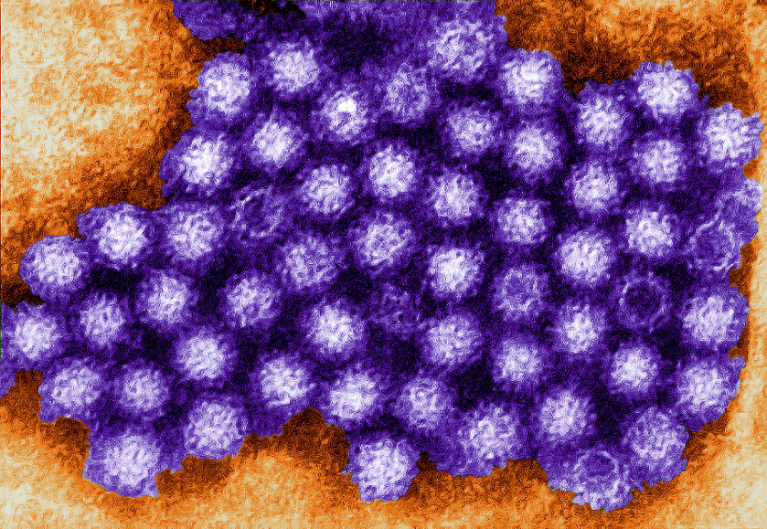
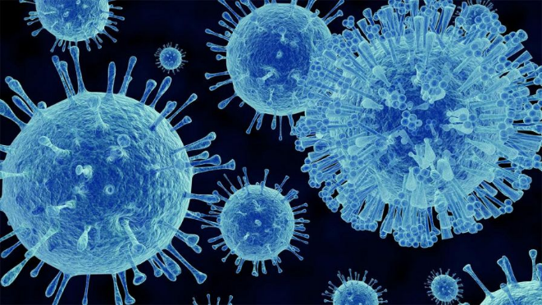
Mikrobi přenášeni vodou
Viry:
Norovirus – původně označovaný jako Norwalkský virus
RNA virus
Způsobuje epidemickou akutní gastroenteritidu
Onemocnění z vody, potravin, ale i přenos přímým kontaktem
Příznaky onemocnění – nausea, zvracení, průjem a břišní křeče, případně mírná horečka, zimnice, bolest svalů a hlavy, únava
Přenáší se také fekálně orální cestou

Slide 13
Mikrobi přenášeni vodou
Gram negativní fakultativně anaerobní tyčinky:
Escherichia coli, Klebsiella spp,Citrobacter spp.Salmonella typhi, Salmonella paratyphi – možný přenos vodou
Shigella sonei, Shigella flexneri – bacilární dyzenterie
Yersinia enterocolytica – průjmová onemocnění u dětí
Serratia marcescens – infekce urogenitálního a dýchacího traktu
Proteus mirabilis, Proteus vulgaris – infekce urogeni-
tálního traktu, gastroenteritidy u kojenců

Slide 14
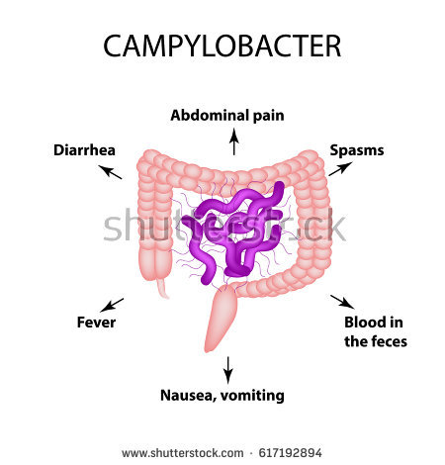
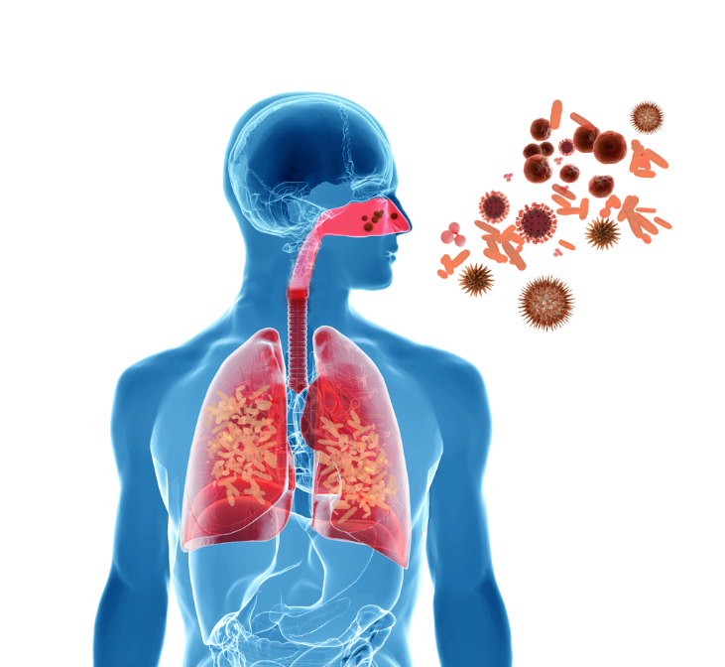
Mikrobi přenášeni vodou
Gram negativní aerobní tyčinky a koky:
Klebsiella pneumoniae, Pseudomonas aeruginosa – cestou aerosolů. Záněty horních cest dýchacích, plic,urogenitálního traktu
Neisseria gonorhoae, Treponema pallidum ve vodách nepřežívají, přenos není pravděpodobný
Campylobacter spp. (mikroaer.)– průjmová onemocnění

Slide 15
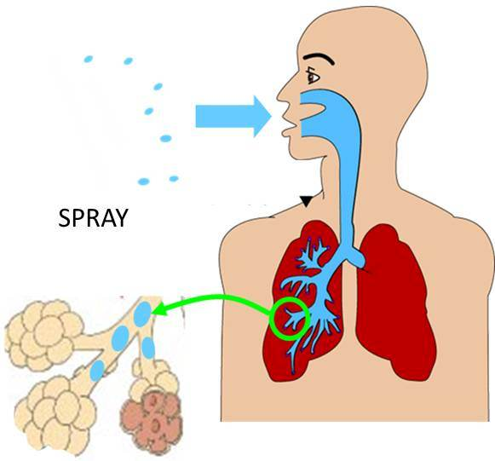
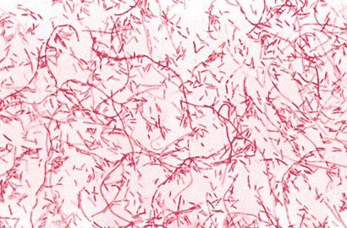
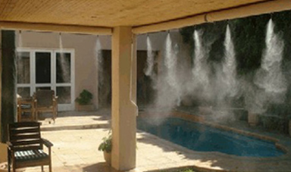
Mikrobi přenášeni vodou
Legionella pneumophila (Legionela) – výskyt: teplá a studená voda, povrchová voda, ve vodovodních řádech jako součást biofilmů, na filtrech, v chladících okruzích klimatizačních zařízení.
Přežívá ve vlhkém prostředí
Žije a množí se při teplotě 25-50 ºC.
Šíří se vzduchem – vdechnutí aerosolu kontaminované vody – inhalační cesta

Slide 16
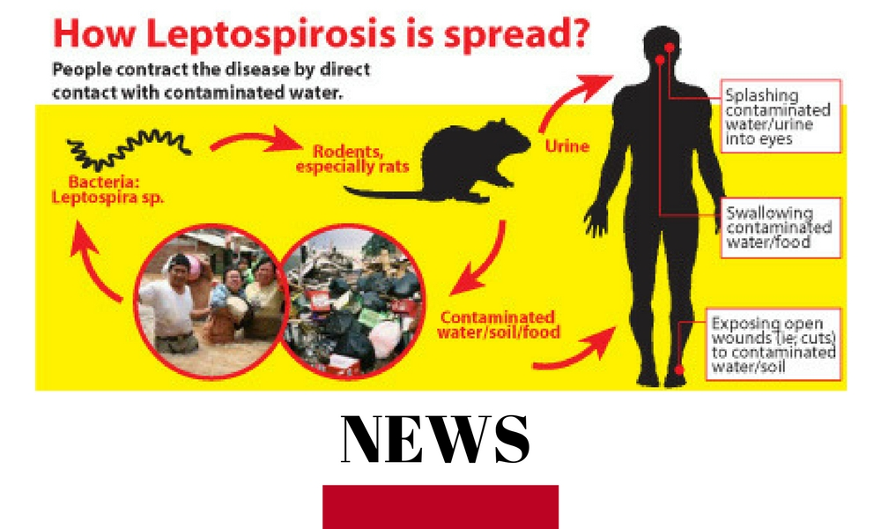
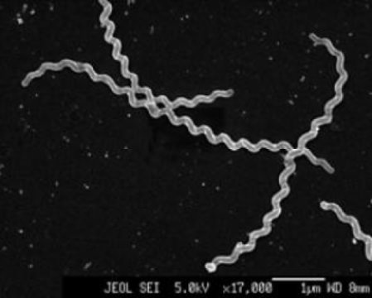
Mikrobi přenášeni vodou
Infekce dýchacích cest, zápal plic (legionářská nemoc)
Leptospiróza – horečnaté bakteriální onemocnění, jedná se o zoonotické onemocnění způsobené spirochétami rodu Leptospira
Způsob nakažení lidí je kontakt poranění kůže, očí nebo sliznic s vodou znečistěnou močí nakaženého zvířete
Jedná se tedy o antropozoonozu – přenos se zvířete na člověka (potkani, myši, dobytek)
Příznaky – vysoká horečka, zimnice, třasavka, kruté bolesti hlavy a svalů, bolesti břicha,nevolnost, zvracení

Slide 17
Mikrobi přenášeni vodou
Plísně a kvasinky – osidlují vodovodní řády, pračky vzduchu, klimatizaci

Slide 18
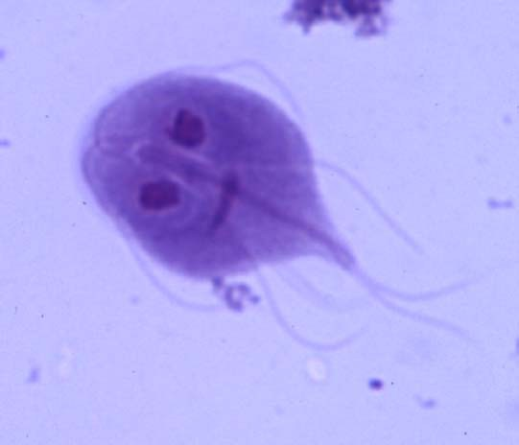
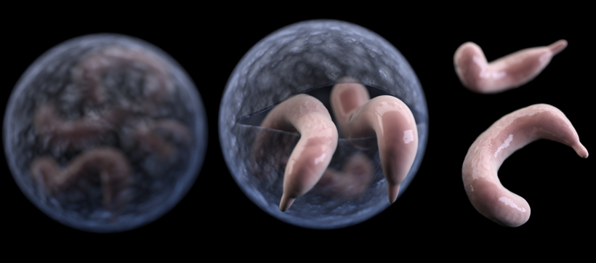
Prvoci
Cryptosporidium – prvok – výskyt v povrchových vodách.
Může pronikat i do pitné vody – chemická desinfekce proti oocystám je neúčinná. Způsobuje průjmovité onemocnění – kryptosporidioza.Epidemie v USA- 400 000 nemocných
Giardia intestinalis – lamblia lidská – prvok způsobuje průjmovité onemocnění – giardioza
Cesta kudy může vstoupit infekční zárodek do organismu a způsobit nákazu není je zažívací trakt, ale i dýchací cesty, kožní oděrky a poranění.

Slide 19
Zdravotní hledisko
Cesta inhalační a dermální – může být rizikovější než cesta orální – látky mohou po vstupu do organismu působit na cílové orgány ještě před biotransformací v játrech.
Extraintestinální a intestiální onemocnění – nákazy mimostřevní a střevní

Slide 20
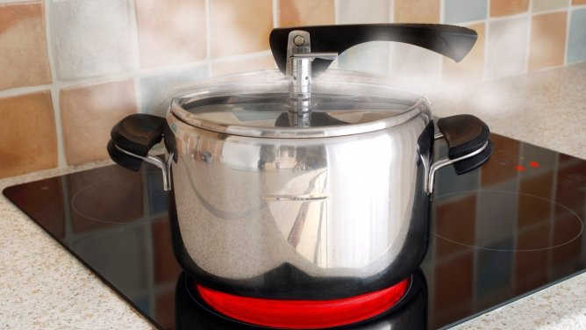
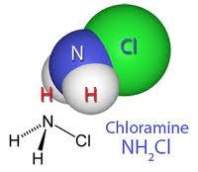
Desinfekce pitné vody
Chloramin – 2-3 g/ m vody, oxid choričitý, Sagen, Savo, plynný chlor, ozon, UV záření, filtrace
Pomoci převaření: Vodu uvedeme do varu, bublá celá její hladina ( teplota 100 C), necháme 10 min. stát a přirozeně chladnout – nedáváme do ní led . Voda není sterilní. Sterilita – sterilizace v autoklávu.

Slide 21
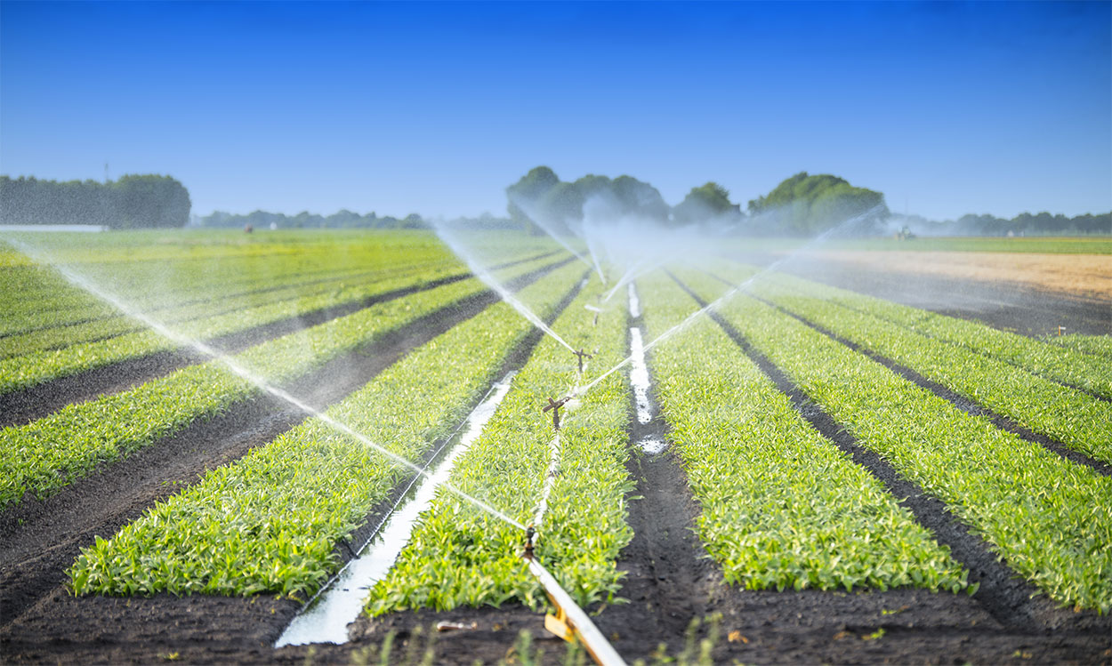
Užitková voda
Je hygienicky nezávadná voda, která se nepoužívá jako pitná voda a na vaření, ale jen na mytí, koupání a pro výrobní účely.
Teplá voda v domácnostech se podle zákona o veřejném zdraví vyrábí z pitné vody, ale za pitnou se nepovažuje.
Průmyslová voda
Technologická voda
Voda pro závlahy

Slide 22
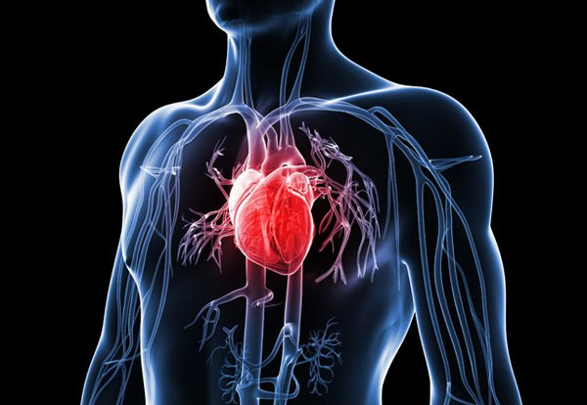
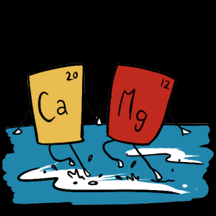
Tvrdost vody a kardiovaskulární onemocnění
Tvrdost vody – tvořena především uhličitanem vápenatým a hořečnatým
Preventivní působení proti rozvoji srdečně cévních chorob.

Slide 23
Pitná voda a nádorová onemocnění
Desinfekce vody chlorováním – vznikají při zvýšeném výskytu organických látek ve vodě nízkomolekulární látky jako např. chloroform, chlorbenzen, heptachlor a celá řada dalších chlorovaných sloučenin u nichž byla prokázána genotoxická aktivita.
Rozsáhlé finské studie ukazují souvislost mezi pitím chlorované pitné vody a výskytem nádorů močového měchýře, konečníku ,ledvin. Prokázány také nepříznivé účinky na reprodukci.
Arsen v pitné vodě – expozice je spojena s výskytem různých kožních lezí (pigmentace, keratozy, kožní nádory i zhoubné.Arsenitany vykazují vysokou embryotoxicitu.

Slide 24
Pitná voda a nádorová onemocnění
Dusičnany:Neexistuje jednoznačný epidemiologický důkaz, že by lidé konzumující pitnou vodu se zvýšeným obsahem dusičnanů byli vystaveni zvýšenému riziku rakoviny. Jen jedna ze tří britských studií odhalila vztah mezi úmrtností na rakovinu žaludku a obsahem dusičnanů ve vodě. Zatím jsou výsledky rozporné
Významější by mohla být methemoglobinemie -zvláště u kojenců.
Radionuklidy:Pro pitnou vodu mají význam především přírodní radionuklidy. Obecně se předpokládá, že požití radonu v pitné vodě není spojeno s žádným významným rizikem rakoviny.

Slide 25
Pitná voda a nádorová onemocnění
Fluoridy: Od fluoridace pitné vody za účelem prevence zubního kazu bylo v ČR ustoupeno. Ekologické studie vliv fluoridů na rakovinu nepotvrdily.
Průmyslově vyráběné organické látky: Např chlorfenoly, trichlorethylen, těkavé organické látky. Nejčastěji se ve studiích, vedle postižení imunitního systému, objevoval zvýšený výskyt rakoviny močového měchýře.

Slide 26
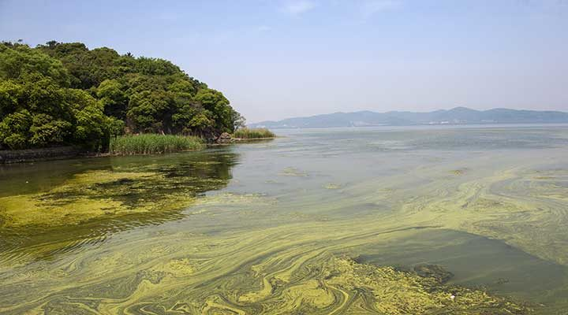
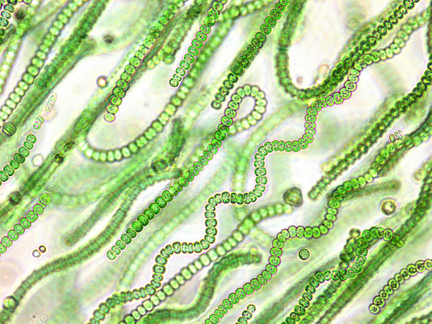
Pitná voda a nádorová onemocnění
Toxiny cyanobakterií (cyanotoxiny):Nejlépe popsaný z cyanotoxinů je mikrocystin. Mohou vyvolat poruchy zažívacího traktu, alergické reakce, onemocnění jater, oslabení imunitního systému, respirační a kontaktní dermatitidy, mají embryotoxické a genotoxické účinky
K přítomnosti sinic v povrchové vodě přispívají především fosforečnany.

Slide 27
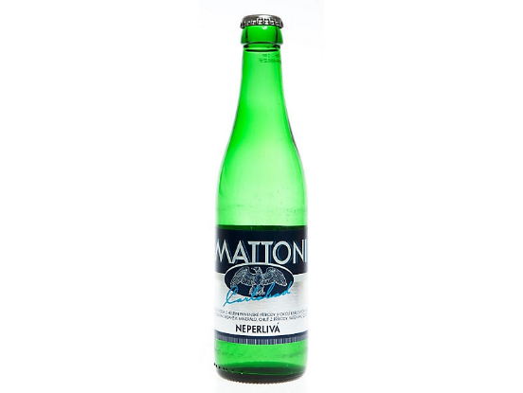
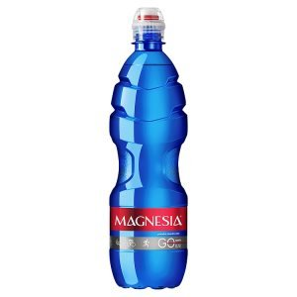
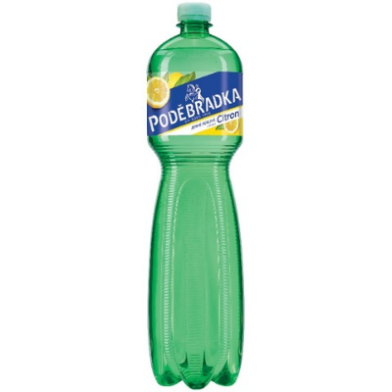
Balené vody
Přírodní minerální
Pramenité
Kojenecké
Pitné
Přírodní minerální:Získávají se z podzemního zdroje, který musí být schválen a pravidelně prověřován ministerstvem zdravotnictví
Mattoni, Magnesia , Poděbradka

Slide 28
Balené vody
Pramenité vody (stolní): Pochází z chráněného podzemního zdroje, který nemusí být schválen ministerstvem zdravotnictví. Nesmí být upravována žádným způsobem, který by změnil charakteristické složení
Toma natura, Bonaqua
Kojenecké vody: Pochází z chráněného podzemního zdroje, platí na ně přísnější požadavky
Horský pramen
Pitné vody: Nemusí pocházet z podzemního zdroje,může
být stáčena i z veřejného vodovodu, kvalita je srovnatelná s kvalitou pitné vody z vodovodu
Spar, Tesco

Slide 29
Balené vody
Minerální vody organismu prospívají hlavně v horku, při těžké práci a intenzivním sportu
Těhotné a kojící ženy by si měly vybírat ty s vyšším obsahem draslíku a vápníku
Obsah sodíku by si měli hlídat hlavně kardiaci
Pokud by člověk pil výhradně minerální vody, dostávalo by se do jeho těla příliš solí, hlavně sodíku.
Lidem kteří jsou dušní a trpí otoky se nedoporučují minerálky vůbec, výjímečně by je měli pít ti, kteří mají sklon ke vzniku ledvinových kamenů. Uměle dodávaný oxid uhličitý nepřináší organismi nic, co by bylo k užitku. Plyn v zažívacím ústrojí také přispívá k nadýmání a říhání. Oxid uhličitý je odpadní produkt, kterého se naše tělo musí vlastně neustále zbavovat.

Slide 30
Zdravotní rizika- demineralizovaná voda
Demineralizovaná voda – nemá charakter pitné vody a její pravidelnou konzumaci ve větším množství nutno považovat za zdravotně rizikovou
Nutno odmítnout zařízení na bázi destilace nebo deionizace jako koncový stupeň úpravy pitné vody
Prakticky nulový příjem vápníku a hořčíku vodou
Snížený příjem některých esenciálních prvků a mikroprvků
Vysoké ztráty vápníku, hořčíku a jiných esenciálních prvků z potravin vařených v demineralizované vodě

Slide 31
Voda a zdraví
Vyhláška, kterou se stanoví hygienické požadavky na pitnou a teplou vodu a rozsah kontroly pitné vody
Nyní platná vyhláška: č.83/ 2014 Sb.
Mezní hodnota (MH):
Překročení obvykle nepředstavuje akutní zdravotní riziko.Není-li u ukazatele uvedeno jinak, jedná se o horní hranici rozmezí přípustných hodnot
Nejvyšší mezní hodnota (NMH):
Hodnota zdravotně závažného ukazatele jakosti pitné vody, v důsledku jehož překročení je vyloučeno použití vody jako pitné, neurčí-li orgán ochrany veřejného zdraví na základě zákona jinak.

Slide 32
Bakteriologický nález
Koliformní bakterie – indikátory fekálního znečistění – Escherichia coli, Enterobacter aerogenes, Citrobacter spp., Klebsiella spp
Termotolerantní koliformní bakterie – 43⁰ C
Enterokoky - indikátory fekálního znečistění
Mezofilní bakterie – inkubační teplota 36⁰ C –indikátory obecného znečistění
Psychrofilní bakterie – inkubační teplota 22⁰ C – indikátory obecného znečistění
Clostridium perfringens
Escherichia coli
Organoleptické hodnocení: teplota, barva, zákal, chuť, pach

Slide 33
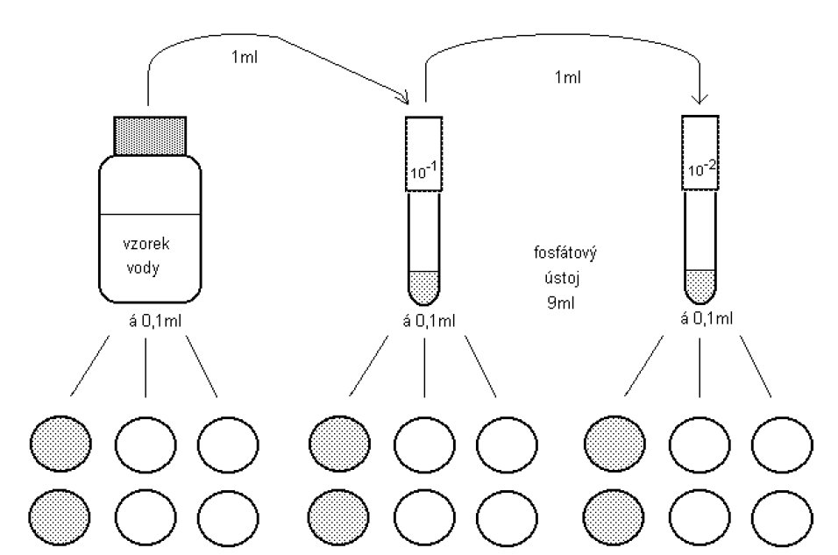
Mikrobiologický rozbor vody
Stanoveni indikátorů obecného znečištění
1 ml vody
plus 15 ml
GTK agar
1 ml
1 ml
1 ml
Kultivace při
22⁰ C
psychrofilové
36⁰C
mezofilové
Pitná voda
Povrchová voda

Slide 34
Fyzikálně – chemický nález
pH
Alkalita
Tvrdost celková
Dusitany
Dusičnany
Chloridy
Sírany
Fosforečnany
Oxidovatelnost
Amoniak
Vápník
Hořčík
Železo
Kadmium
Trihalomethany
PAU

Slide 35
Postup odběru vzorku vody
• Jestliže studna nebyla delší dobu používána (např. v zimním období), je nutno před odběrem vzorku studnu řádně odčerpat (minimálně dokonale propláchnout potrubí ze studny k odběrovému místu).Vyčerpá-li se studna do dna, nechá se voda nastoupat a pak se teprve odebere vzorek vody.
• Vzorek vody se odebírá z místa, odkud se voda běžně používá (z rozvodu, z kohoutku, z pumpy apod.). Vzorek nelze odebírat přes hadice používané na zalévání a kropení.
• Před vlastním odběrem se voda se nechá 1-5 minut stejnoměrně odtékat (dle délky potrubí) a potom se plní vzorkovnice způsobem popsaným níže. Vzorkovnice se drží tak, aby se případná nečistota z rukou nedostala do vzorkovnice.
• Vzorky je nutno po odběru ihned dopravit do laboratoře.Jinak musí být skladovány v chladničce při teplotě 2-5⁰ C, analýza započata nejpozději 24 hod. po odběru.
Odběr vzorku pro chemický rozbor:
 Vzorek se odebírá do čistých polyethylenových vzorkovnic (poskytuje výhradně laboratoř). Při odběru se vzorkovnice včetně uzávěru třikrát vypláchne odebíranou vodou a potom se naplní až po okraj.
Odběr vzorku pro bakteriologický rozbor:
 Vzorek se odebírá pouze do skleněných vzorkovnic (sterilní) s hliníkovou fólií.
Vzorkovnice se otevře až těsně před odběrem. Vzorkovnice se nevyplachuje a plní se tak, aby mezi hladinou a zátkou zůstalo asi 2 cm vzduchu.
Po uzavření vzorkovnice se hrdlo se zátkou opět překryje hliníkovou fólií.

Slide 36
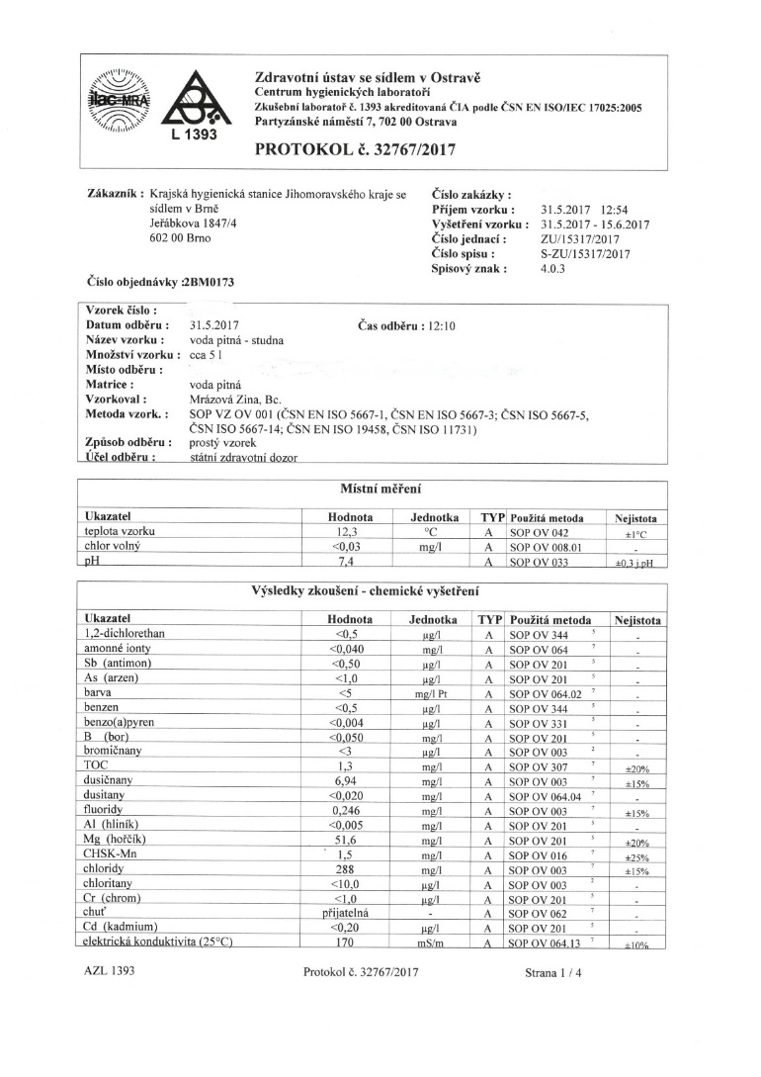
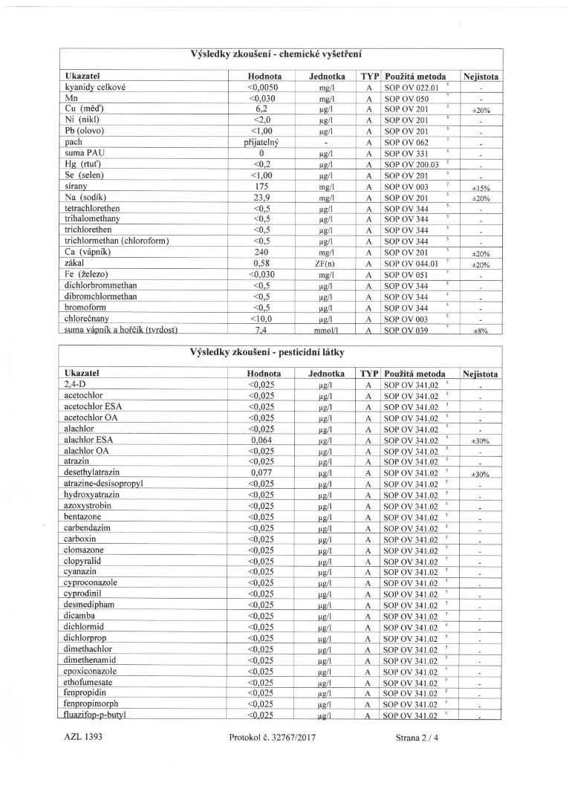
Protokol vyšetření vzorku vody

Slide 37
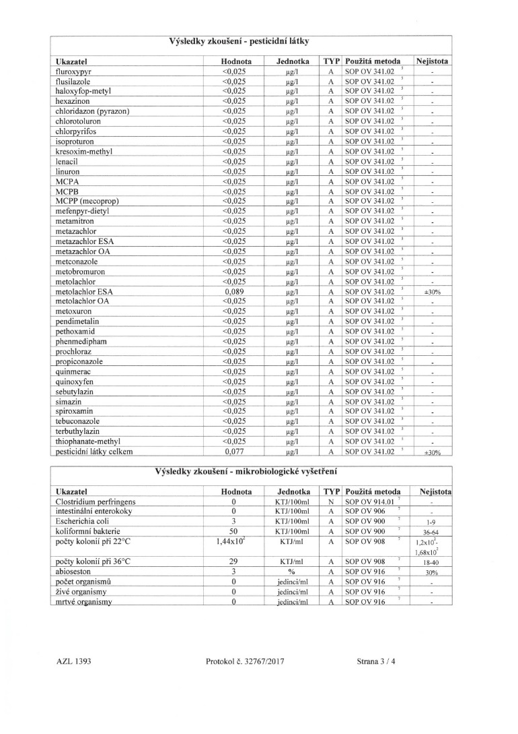
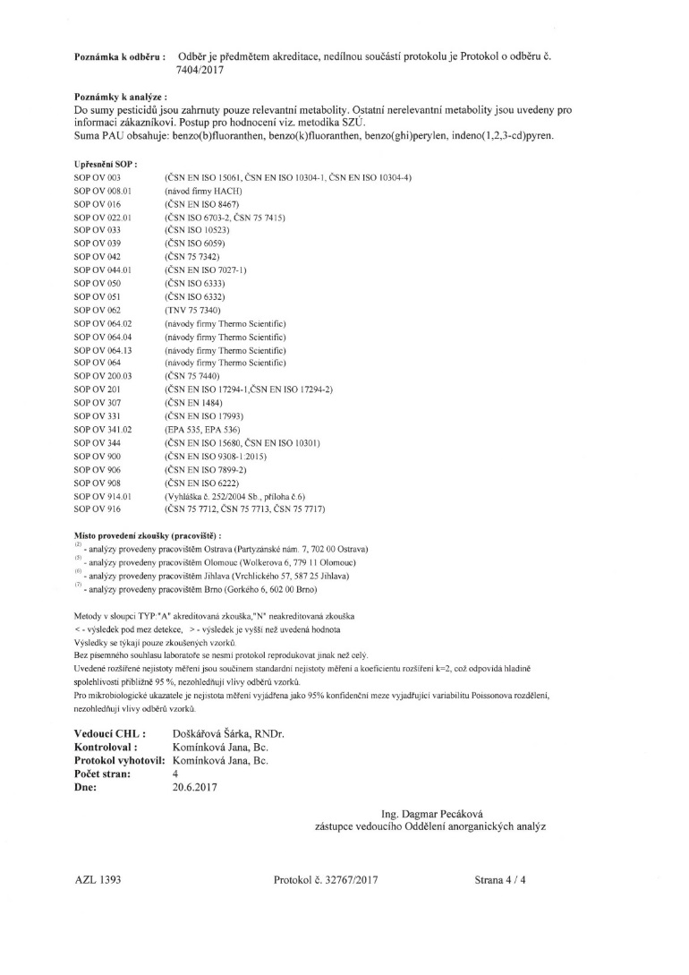
Protokol vyšetření vzorku vody

